Slide 1



Отдел образования администрации
Апанасенковского муниципального округа Ставропольского края
АВГУСТОВСКОЕ СОВЕЩАНИЕ
ПЕДАГОГИЧЕСКИХ РАБОТНИКОВ
«Стратегия развития муниципальной
системы образования: от вызовов к решениям»
27 августа 2025 г.

Slide 2

Муниципальная сеть дошкольных образовательных учреждений Апанасенковского округа:
2024 года - 66 групп
(60 групп общеразвивающей направленности, 6 групп компенсирующей направленности);
Общее количество детей в возрасте от 1 года до 8 лет- 1068 чел,
Педагогических работников – 118 чел.
2025 года – 63 группы
(57 групп общеразвивающей направленности, 6 групп компенсирующей направленности);
Общее количество детей в возрасте от 1 года до 8 лет- 1111 чел,
Педагогических работников – 117 чел.
Потребность населения в услугах дошкольного образования для детей от 1 года до 7 лет удовлетворена на 100%.
Дошкольное образование

Slide 3
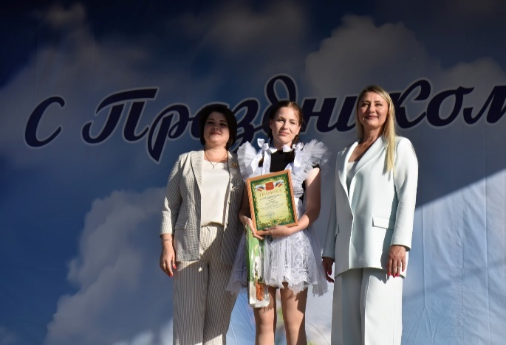
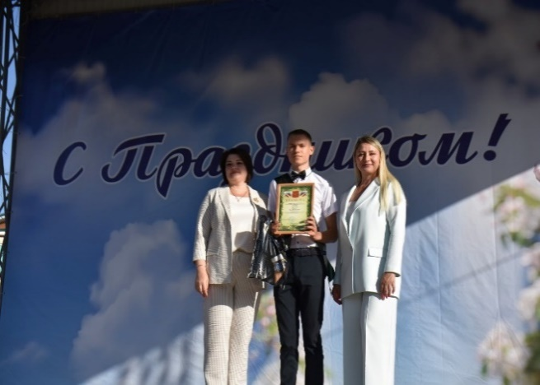
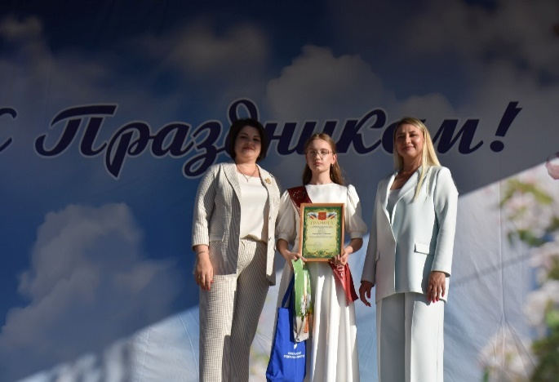
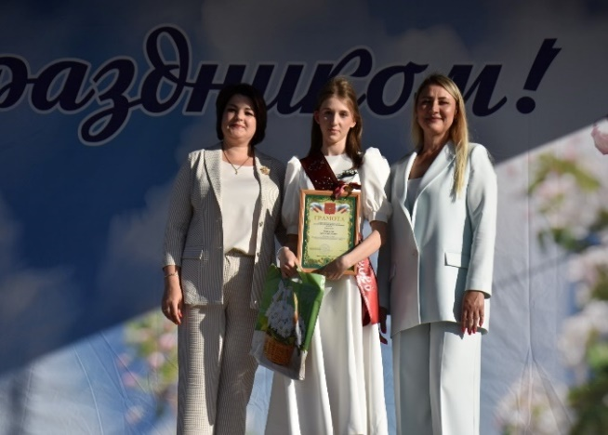
В школьном этапе ВОШ приняли участие 1285 обучающихся 4-11 классов.
Победителями и призерами стали 710 обучающихся.
В муниципальном этапе ВОШ приняли участие 336 обучающийся 7-11 классов.
Победителями и призерами из них стали 158 обучающихся.
В региональный этап олимпиады приняли участие 34 обучающихся 9-11 классов.
4 человека вошли в число победителей и призеров .
Всероссийская олимпиада школьников

Slide 4

Результаты единого государственного экзамена в 2025 году
ЕГЭ-2024
Средний тестовый балл в районе Средний тестовый балл в РФ
№ п/п/ | Предмет | Средний балл | Кол-во участников
1 | Русский язык | 60,91 | 109 чел.
2 | Математика (базовый уровень) | 4,00 | 61 чел.
3 | Математика (профильный уровень) | 64,73 | 48 чел.
4 | Литература | 53,50 | 2 чел.
5 | Английский язык | 38,86 | 7 чел.
6 | География | 95,00 | 1 чел.
7 | Биология | 67,12 | 17 чел.
8 | Химия | 64,88 | 8 чел.
9 | Физика | 60,38 | 13 чел.
10 | Обществознание | 56,68 | 44 чел.
11 | История | 61,19 | 17 чел.
12 | Информатика | 50,83 | 18 чел.
Русский язык - 60,7
Математика
(профильный уровень) – 62,0
Литература – 61,9
Английский язык – 64,1
География – 54,8
Биология – 54,5
Химия – 58,1
Физика – 61,7
Обществознание – 53,6
История – 55,8
Информатика - 55,9

Slide 5


Медалисты -2025
Медалисты-2023Медалисты
12 выпускников получили аттестаты о среднем общем образовании с отличием красного цвета и награждены медалью Российской Федерации «За особые успехи в учении» I степени.
16 выпускников получили аттестаты о среднем общем образовании с отличием сине-голубого цвета и награждены медалью Российской Федерации «За особые успехи в учении» II степени.
21 выпускник награжден золотой медалью Ставропольского края «За особые успехи в обучении»
11 выпускников – серебряной медалью Ставропольского края «За особые успехи в обучении».

Slide 6
Результаты основного государственного экзамена в 2025 году
ЕГЭ-2024
№ п/п | Предмет | Средний балл | Кол-во участников
1 | Русский язык | 3,70 | 260 чел.
2 | Математика | 3,53 | 260 чел.
3 | Литература | 3,60 | 5 чел.
4 | Английский язык | 4,50 | 4 чел.
5 | География | 3,81 | 127 чел.
6 | Биология | 3,90 | 102 чел.
7 | Химия | 4,09 | 11 чел.
8 | Физика | 3,94 | 18 чел.
9 | Обществознание | 3,41 | 143 чел.
10 | История | 4,17 | 6 чел.
11 | Информатика | 3,59 | 104 чел.

Slide 7
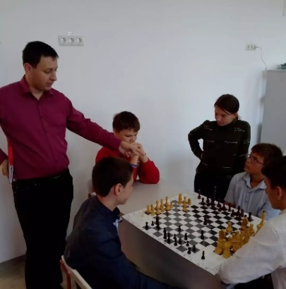
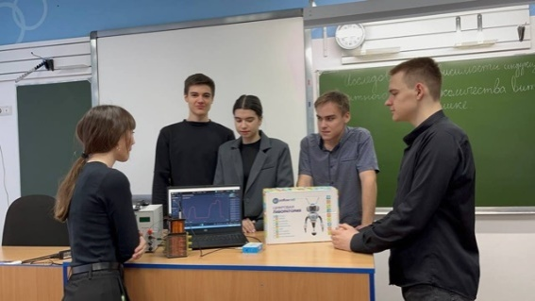
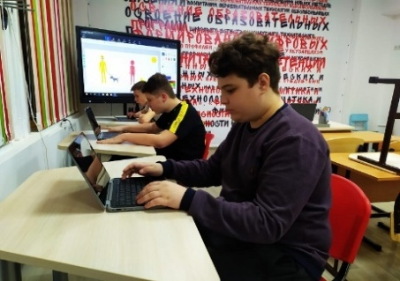
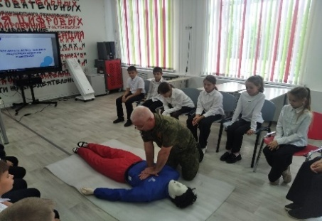
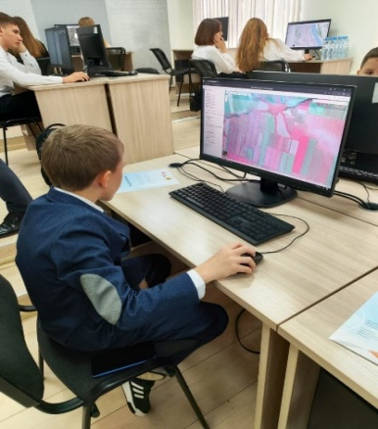
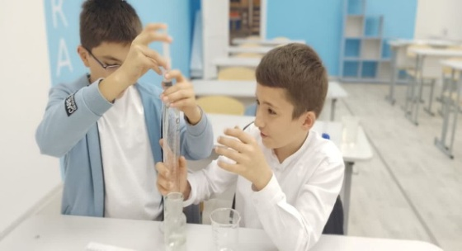
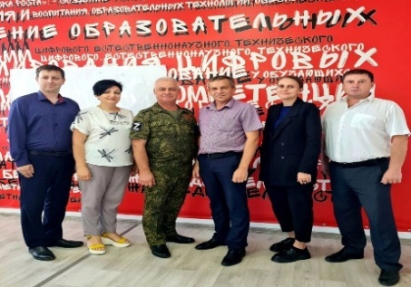
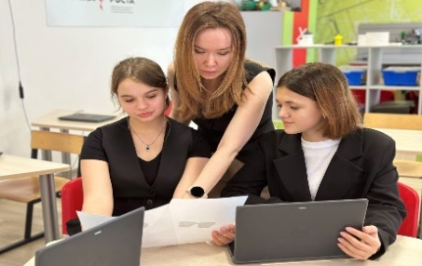
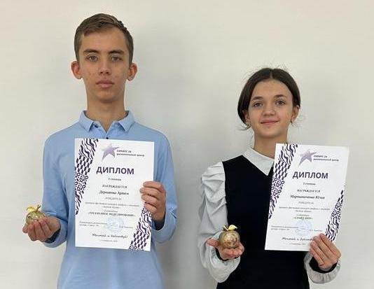
Центры образования «ТОЧКА РОСТА»
В Апанасенковском муниципальном округе с 2019 по 2024 годы созданы и функционируют 11 Центров образования «Точка роста»
Численность обучающихся, охваченных «Точка роста» в округе в 2024 году достигло показателя 2055 человек

Slide 8
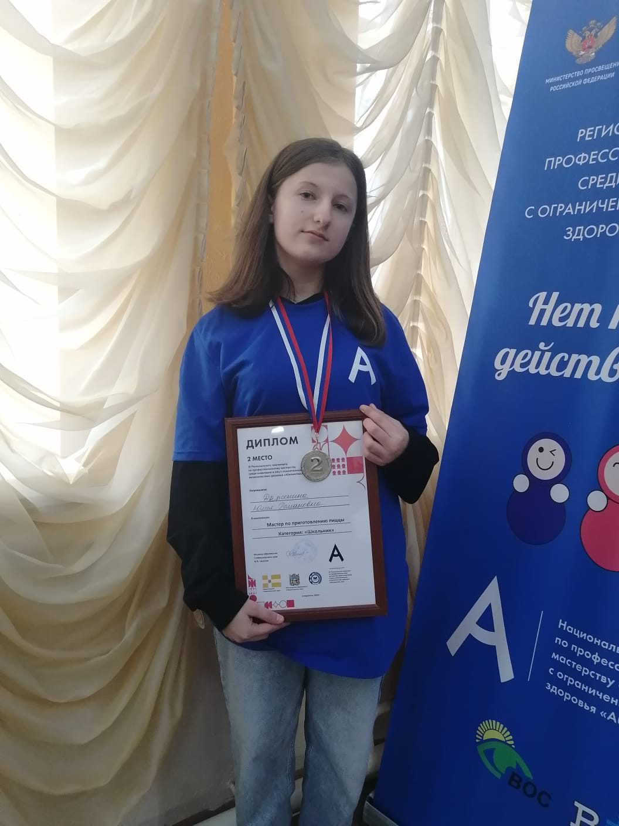
В 2024 году школах обучалось 165 детей- инвалидов,
14 инвалидов старше 18 лет, индивидуальным обучением на дому охвачено 266 обучающихся, обучались с использованием ДО – 10 чел.
В региональном этапе олимпиады
«Абилимпикс-2025» Деженина Юлия, обучающаяся 7 класса
МКОУСОШ №10 с. Вознесеновского, заняла 2 место.
Инклюзивное образование

Slide 9
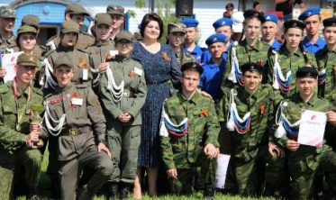
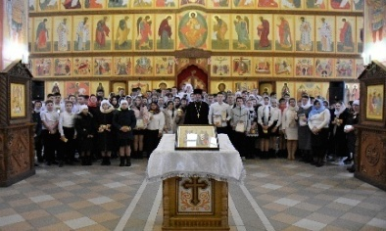
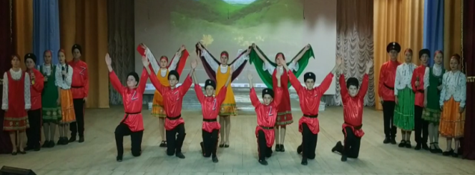
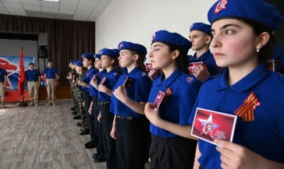
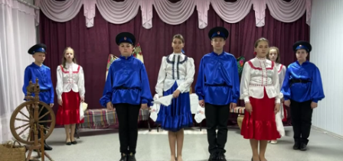


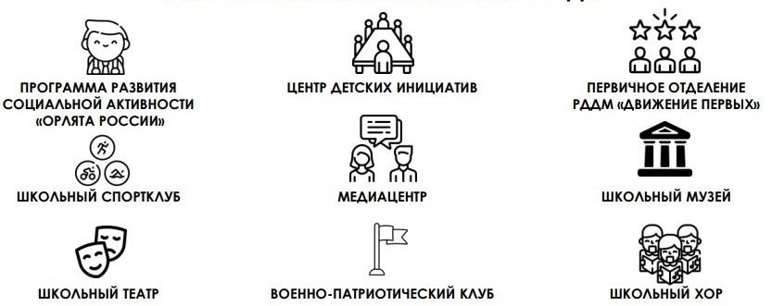



ПАТРИОТИЧЕСКОЕ ВОСПИТАНИЕ ЛИЧНОСТИ РЕБЁНКА
НАЦИОНАЛЬНАЯ ЦЕЛЬ: РЕАЛИЗАЦИЯ ПОТЕНЦИАЛА КАЖДОГО ЧЕЛОВЕКА, РАЗВИТИЕ ЕГО ТАЛАНТОВ, ВОСПИТАНИЕ ПАТРИОТИЧНОЙ И СОЦИАЛЬНО ОТВЕТСТВЕННОЙ ЛИЧНОСТИ
Зональный Центр
военно-патриотического воспитания (МБУ ДО ЦДТ)
более 30 фильмов
1890 обучающихся
13 казачьих кадетских классов 219 обучающихся
13 юнармейских отрядов 705 обучающихся
75 классов 1188 участников
13 центров
13 первичных отделений 1798 участников
14 Парт Героя
13 спортивных клубов 2031 участников
13
медиацентров
6 музеев
8 комнат, залов боевой славы
695 обучающихся
14 театральных объединений 233 участника
6 ВП клубов
7 поисковых отрядов
247 участников
80 участников
13 советников
ЗАДАЧА
СОЗДАНИЕ УСЛОВИЙ ДЛЯ ВОСПИТАНИЯ ГАРМОНИЧНО РАЗВИТОЙ, ПАТРИОТИЧНОЙ И СОЦИАЛЬНО ОТВЕТСТВЕННОЙ ЛИЧНОСТИ НА ОСНОВЕ ТРАДИЦИОННЫХ РОССИЙСКИХ ДУХОВНО-НРАВСТВЕННЫХ ЦЕННОСТЕЙ

Slide 10
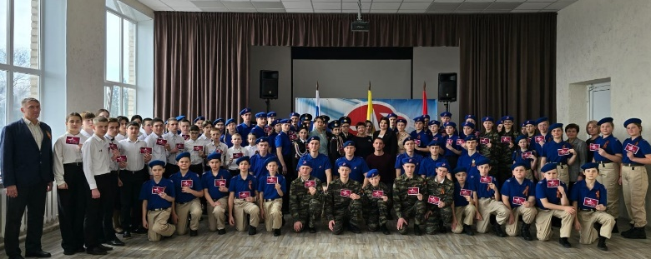
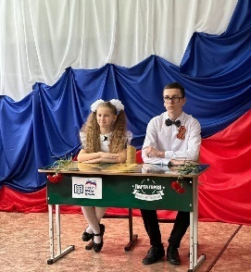
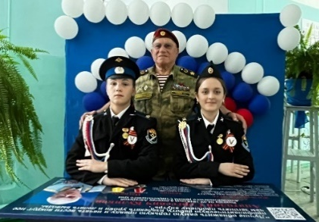
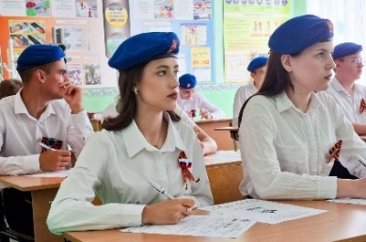
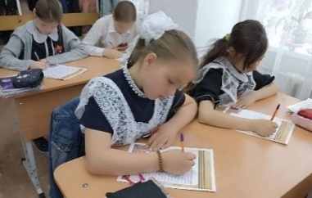
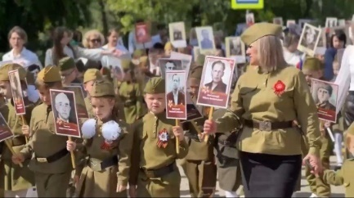
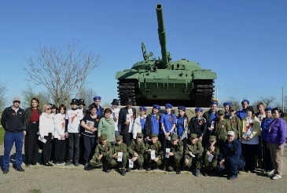
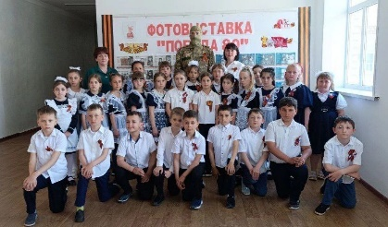
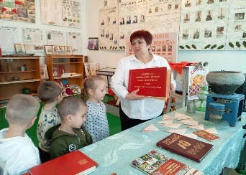
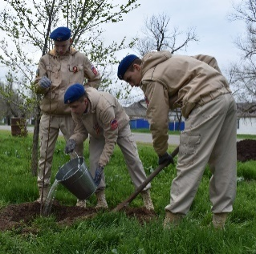
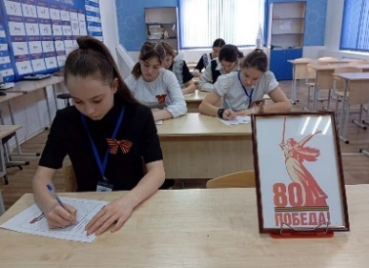
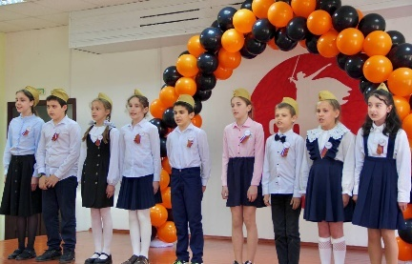
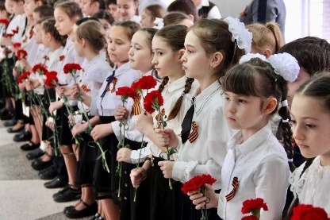
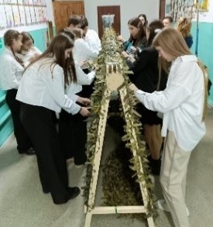
ОСНОВНЫЕ МЕРОПРИЯТИЯ
ПРАЗДНОВАНИЯ 80-й ГОДОВЩИНЫ ПОБЕДЫ
В ВЕЛИКОЙ ОТЕЧЕСТВЕННОЙ ВОЙНЕ 1941-1945 ГОДОВ
«Диктант Победы»
более 1500 участников
Церемония, принятия в ряды ВДЮВПД «ЮНАРМИЯ» 265 участников
Проект «Парта Героя» 1120 участников
«Письмо солдату» более 2000 участников
Акция «Бессмертный полк» 2870 участников
«Вахта Памяти- 2025» 343 участника
Уроки мужества 2820 участников
Музейные уроки 1520 участников
Акция «Сад Памяти»
1420 участников
Просветительские уроки
1628 участников
Праздничные концерты более 2000 участников
Открытие памятных экспозиций, проведение памятных мероприятий
2650 участников
Плетение маскировочных сетей

Slide 11
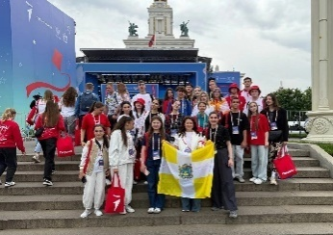
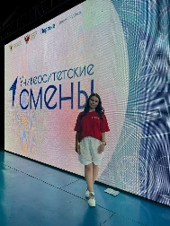
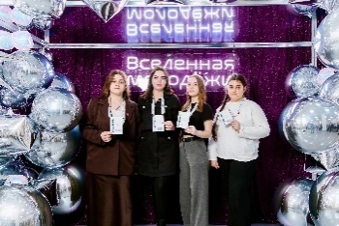
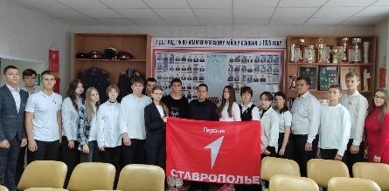
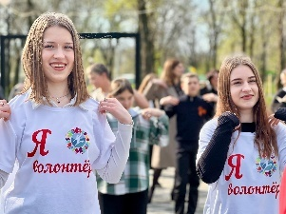

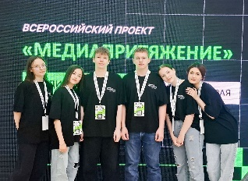
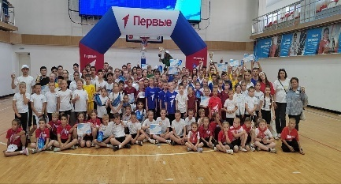
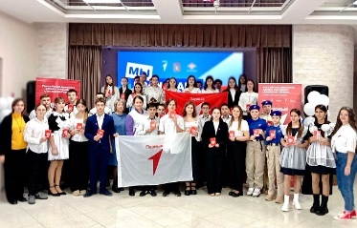
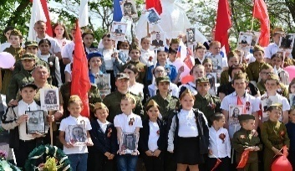
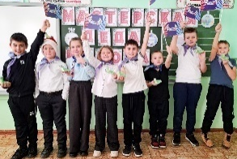
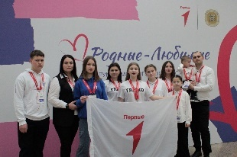
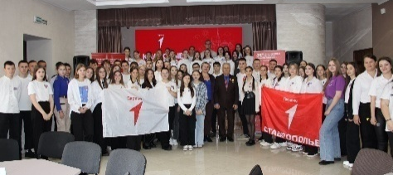
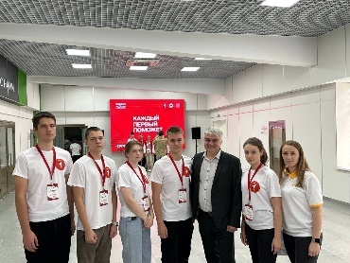
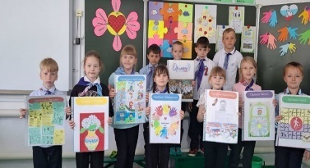
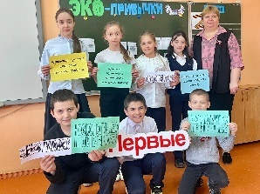
Первичные отделения «Движение Первых», «Орлята России» созданы в каждой школе
Фестиваль Детства Движения Первых, г. Москва
"Университетские смены»,
г. Волгоград
Проект «Вселенная молодежи
«Созвездие Первых»
Проект «Первые в профессии»
Волонтёрская акция
Региональный этап
Всероссийского проекта «МедиаПритяжение»
Региональный этап Всероссийского проекта "Вызов Первых"
Проект «Я гражданин России»
«Орлёнок-хранитель»
«Орлёнок - мастер»
Проект «Родные-любимые»
Проект «Классные встречи»
Проект «Первая Помощь»
«Орлёнок - лидер»
«Орлёнок - эколог»

Slide 12


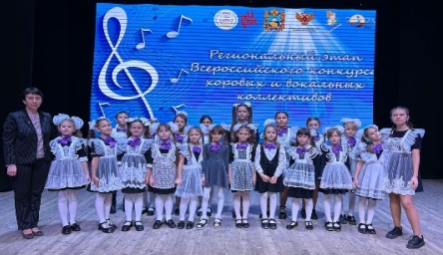




УЧАСТИЕ В КОНКУРСНЫХ МЕРОПРИЯТИЯХ
Учреждения дополнительного образования
В 131 мероприятиях различного уровня участие приняли 543 ребенка
Общеобразовательные учреждения
В 191 мероприятиях различного уровня участие приняли 2703 ребенка
КРАЕВОЙ ЭТАП ВСЕРОССИЙСКОГО КОНКУРСА
ХОРОВЫХ И ВОКАЛЬНЫХ ОБЪЕДИНЕНИЙ
ТАЛАНТЫ XXI ВЕКА
краевой конкурс профессионального мастерства школьников
ВСЕРОССИЙСКАЯ ОЛИМПИАДА
«СОЗВЕЗДИЕ»

Slide 13


ДОПОЛНИТЕЛЬНОЕ ОБРАЗОВАНИЕ ДЕТЕЙ
Программы дополнительного образования детей должны быть ориентированы на приоритетные направления социально-экономического и территориального развития Ставропольского края
АИС «Навигатор дополнительного образования Ставропольского края» (данные на 1 января 2025 г.)
375 программ | 25 организаций по отрасли «Образование» | 3344 детей
Федеральный проект «Все лучшее детям»
Наименование показателя | Единица измерения | Ставропольский край |  | Апанасенковский муниципальный округ
Доля детей в возрасте от 5 до 18 лет, охваченных дополнительным образованием | процент | 2025 ПЛАН | 2025 ФАКТ | 2025 ПЛАН | 2025 ФАКТ | 2026 ПЛАН
 |  | 75,23 | 68,40 | 79,8 | 80,23 | 80,23
Распределение дополнительных общеобразовательных
программ по направленностям
Естественно-научная | 120 программ 1769 обучающихся
Физкультурно –спортивная | 55 программ 1527 обучающихся
Социально-гуманитарная | 70 программ 1283 обучающихся
Художественная | 62 программы 1072 обучающихся
Техническая | 63 программы 1005 обучающихся
Туристско-краеведческая | 5 программ 93 обучающихся
Краевой этап Всероссийского конкурса профессионального мастерства работников сферы дополнительного образования «Сердце отдаю детям», 2025
Победитель краевого конкурса и
участник Всероссийского конкурса
Мироненко Наталья Анатольевна,
педагог дополнительного образования МБУ ДО ЦДТ с. Дивное

Slide 14








ПРОФИЛЬНЫЕ ПСИХОЛОГО-ПЕДАГОГИЧЕСКИЕ КЛАССЫ
С 2022 по 2024 годы открыто 5 психолого-педагогических классов в МК(Б)ОУ СОШ № 2, 3, 7, 8 с численность 51 чел.
В 2025 году в МКОУ СОШ № 1, 3 открываются 2 психолого-педагогических класса – 28 чел.
ЗАКЛЮЧИТЕЛЬНЫЙ ЭТАП VII РОССИЙСКОЙ ПСИХОЛОГО-ПЕДАГОГИЧЕСКОЙ ШКОЛЬНИКОВ
им. К.Д. УШИНСКОГО (г. ЯРОСЛАВЛЬ)
РЕГИОНАЛЬНЫЙ ОТБОРОЧНЫЙ ЭТАП РОССИЙСКОЙ ПСИХОЛОГО-ПЕДАГОГИЧЕСКОЙ ОЛИМПИАДЫ ШКОЛЬНИКОВ им. К.Д. УШИНСКОГО (г.СТАВРОПОЛЬ)

Slide 15





АГРОТЕХНОЛОГИЧЕСКИЕ КЛАССЫ
01 сентября 2025 года откроются агротехнологические классы в 4-х школах:
МКОУ СОШ №7 с.Рагули (2 класса), МБОУ СОШ №8 с.Манычское, МКОУ СОШ №9 с.Воздвиженское, МКОУ СОШ №13 с.Апанасенковское

Slide 16
Библиотечный фонд
На 1 сентября 2025 года учебный фонд школьных библиотек Апанасенковского муниципального округа составляет 42, 5 тысячи экземпляров учебников.
Более 10 лет в округе работает обменный фонд учебников.
Причины замены учебников | Средства финансирования | количество учебников, шт. | сумма , руб.
В связи с предельным сроком использования учебников и увеличения контингента | Средства краевого и муниципального бюджета | 1737 | 2 713 245,92
Переход на государственные учебники («История» для 5-7 классов) | Средства краевого и муниципального бюджета | 1533 | 287 899,91
Региональный проект "Все лучшее детям". Замена ветхих и дефектных учебников для МКОУ СОШ №13 с. Апанасенковское | Средства муниципального бюджета | 1413 | 1 102 159,63
ИТОГО |  | 4683 | 4 103 305

Slide 17



Летний отдых -2025
14 организаций отдыха и оздоровления дневного пребывания с охватом 1270 несовершеннолетних от 6,6 до 17 лет:
12 – на базе общеобразовательных организаций (1141 чел.);
2 – на базе учреждений дополнительного образования детей (129 чел.).
Загородным отдыхом с частичной компенсацией
10609,86 руб. родителям стоимости за одну путёвку
на территории округа охвачено 5 обучающихся.

Slide 18
Ученические производственные бригады
На территории Апанасенковского муниципального округа на протяжении многих лет действуют 2 ученические производственные бригады (УПБ) в МКОУ СОШ №4 с.Киевка - УПБ «Колос», которая имеет свою землю 196 га, в МКОУ СОШ №8 с.Манычское «им. Н.И.Матвеева» имеет - 325 га.
На протяжении многих лет УПБ Апанасенковского МО являются одними из лучших бригад в Ставропольском крае.
В 2018г. по итогам работы в 2017г. | УПБ им.Н.И.Матвеева МКОУ СОШ №8 с.Манычского | I место | трактором Беларус МТЗ-82
В 2019г. по итогам работы в 2018г. | УПБ «Колос» с.Киевка | II место | мини трактор «БЕЛАРУС- 152»
В 2020г. по итогам работы в 2019г. | УПБ им.Н.И.Матвеева МКОУ СОШ №8 с.Манычского | I место | газонокосилка
В 2022г. по итогам работы в 2021г. | УПБ «Колос» с.Киевка | III место | газонокосилка
В 2023г. по итогам работы в 2022г. | УПБ им.Н.И.Матвеева МКОУ СОШ №8 с.Манычского | II место | бензиновым триммером
В 2024г. по итогам работы в 2023г. | УПБ «Колос» с.Киевка | II место | триммер (бензокосилка)
В 2025 г. по итогам работы в 2024г. | УПБ им.Н.И.Матвеева МКОУ СОШ №8 с.Манычского | I место | Бензогазонокосилка

Slide 19




Спорт
В 2025 году на территории Апанасенковского муниципального округа проведено 19 соревнований окружного уровня - более 1200 участников
МКУ ДО «Спортивная школа» (тренер-преподаватель С.Г. Гладков)
Пауэрлифтинг (ст. Курская, Ставропольского края)- I-е место в командном зачете, в личных зачетах: I место-12, II место- 4, III место-4.
Пауэрлифтинг (Петровский МО) (жим лежа) - II-е место в командном зачете, а также в личном зачете I место- 8чел., II место-5, III место-2.
Участие в открытом турнире МБУ ДО «ДЮСШ» по волейболу (Туркменский МО) среди девушек посвященный дню Победы в Великой отечественной войне.
Соревнования по волейболу «Своих не бросаем» среди девушек, посвященные памяти участникам СВО на территории ДНР и ЛНР - III место (тренеры-преподаватели А.В.Сокольцов, Н.В.Процкив).

Slide 20
Деятельность муниципальных образовательных учреждений Апанасенковского муниципального округа в 2024/25 учебном году обеспечивали 460 педагогических работников: из них в дошкольных образовательных организациях – 120, в общеобразовательных организациях –319, в организациях дополнительного образования - 21.
Руководящий состав - 63 человека (руководители, заместители руководителей).
Квалификационную категорию имеют 336 педагогов (74 % ), из них 57% - высшую квалификационную категорию,
16,7 % – первую.
В 2024/2025 учебном году приступили к работе 4 молодых специалиста
(МБОУ СОШ № 2- 1 чел., МКОУ СОШ № 4 — 2 чел., МКОУ СОШ № 3 — 1 чел.)
По программе «Земский учитель» приступили к работе 2 учителя: учитель математики в МКОУ СОШ № 9 с. Воздвиженское и учитель начальных классов в МКОУ СОШ № 11 с. Белые Копани.
Педагогические работники

Slide 21


Победители конкурса на присуждение премии лучшим учителям
В 2025 году победителями стали
Ляхова Наталья Владимировна,
учитель географии МБОУ СОШ № 8
с. Манычское
Крячко Светлана Николаевна,
учитель начальных классов
МКОУ СОШ № 1 с. Дивное

Slide 22
Награждение педагогических работников в 2024/25 учебном году
ЕГЭ-2024
Награды | Ко-во чел.
Почетный работник сферы образования РФ | 9
Почетный наставник СК | 2
Почетная грамота Губернатора СК | 2
Почетная грамота Думы СК | 6
Благодарственное письмо депутатов Государственной Думы РФ | 12
Благодарственное письмо депутатов Думы СК | 6
Почетная грамота министерства образования СК | 19
Почетная грамота администрации АМОСК | 25
Почетная грамота Совета АМОСК | 8
Почетная грамота отдела образования АМОСК | 43

Slide 23
Опека (попечительство)
ЕГЭ-2024
Наименование показателя | 8 мес. 2025 г. | 2024 г.
Общее количество детей-сирот и детей, оставшихся без попечения родителей. Из них: | 148 | 153
проживают в семьях | 88 | 95
являются воспитанниками организаций для детей-сирот и детей, оставшихся без попечения родителей | 60 | 58
Выявлено детей-сирот и детей, оставшихся без попечения родителей | 4 | 8
Передано детей-сирот и детей, оставшихся без попечения родителей, на воспитание в семьи | 5 | 18
Родителей, лишенных (ограниченных) родительских прав | 3 | 2
Несовершеннолетних, отобранных у родителей при непосредственной угрозе их жизни и здоровью | 0 | 6
Детей, утративших статус оставшихся без попечения родителей, возвращенных родителям | 3 | 2
Лиц из числа детей-сирот и детей, оставшихся без попечения родителей, имеющих право на получение жилья | 94 | 93
Количество детей-сирот и детей, оставшихся без попечения родителей, получивших жилье | 13 | 7

Slide 24


Капитальный ремонт
МКОУ СОШ №13 с.Апанасенковское
В рамках реализации мероприятий национального проекта «Молодежь и дети», регионального проекта «Всё лучшее детям» проведен капитальный ремонт МКОУ СОШ №13
с. Апанасенковское с однолетним циклом работ.
49 329, 968 тыс. руб. из средств федерального, краевого бюджета и софинансирование из местного бюджета
7 732, 668 тыс. рублей. на оснащение, оргтехнику, оборудование для столовой, актового зала и учебных кабинетов
8 992, 394 тыс. рублей из муниципального бюджета обновления книжного фонда, обучения руководящих и педагогических работников, монтажа и наладки системы оповещения и управления эвакуации обучающихся и работников, комнату для охраны, а также благоустройство школьного двора, ремонт фасадной части здания школы и цоколя.
1 442,190 тыс. рублей и софинансирование от населения 41,0 тыс. рублей. на капитальный ремонт ограждения в рамках реализации инициативных проектов
3 398,656 тыс. рублей для приобретение оборудования для кабинетов труд (технология) и ОБЗР

Slide 25
















Капитальный ремонт
МКОУ СОШ №13 с.Апанасенковское

Slide 26

Изменения в законодательстве
ОБЕСПЕЧИТЬ ИСПОЛНЕНИЕ ПРИКАЗА № 704 ВО ВСЕХ ШКОЛАХ
ОРГАНИЗОВАТЬ СВОЕВРЕМЕННУЮ КОРРЕКТИРОВКУ ОБРАЗОВАТЕЛЬНЫХ ПРОГРАММ
ПРОВЕСТИ ИНФОРМАЦИОННО-РАЗЪЯСНИТЕЛЬНУЮ РАБОТУ С ПЕДАГОГАМИ И РУКОВОДИТЕЛЯМИ
ШКОЛ
ПРИКАЗ МИНПРОСВЕЩЕНИЯ РОССИИ ОТ 9 ОКТЯБРЯ 2024 Г. № 704
Единое поурочное планирование по предметам непосредственного применения
Нормирование контрольных работ (не более 10% от общего времени на предмет)
Синхронизация федеральных рабочих программ учебных предметов с ГИА
Нормативное закрепление кодификаторов
Введение новых программ по истории и обществознанию:
в 5-7 классах с 1 сентября 2025 г.
в 8-9 классах с 1 сентября 2026 г.

Slide 27





Руководители образовательных организаций Апанасенковского муниципального округа

Slide 28
Задачи на 2025/2026 учебный год
Цифровизация:
Внедрение цифровых технологий в образовательные и рабочие процессы для повышения их эффективности.
Дополнительное образование:
Расширение спектра дополнительных образовательных услуг и повышение эффективности системы дополнительного образования для детей и их родителей.
Профориентация:
Организация целенаправленной профориентационной работы с обучающимися для их профессионального самоопределения.
Кадровое развитие:
Оптимизация работы с педагогическими кадрами и внедрение системы наставничества.
Информационная открытость:
Повышение уровня открытости системы образования, включая ведение официальных страниц в социальных сетях.
Качество образования:
Внутренний мониторинг условий для обеспечения соответствия образовательной организации аккредитационным показателям.

Slide 29
Задачи на 2025/2026 учебный год
Антитеррористическая безопасность:
Усиление мер по обеспечению антитеррористической защищенности образовательных организаций.
Общий контекст развития:
Соответствие федеральным целям:
Задачи муниципальных стратегий согласованы с общей целью государственной политики в области образования — обеспечение доступности качественного образования, соответствующего современным потребностям общества и экономики.
Продленная до 2030 года госпрограмма:
Действующая государственная программа «Развитие образования» была продлена до 2030 года, что задает долгосрочные ориентиры для всех уровней образовательной системы, включая муниципальный.
Формирование личности:
Основная цель образования — формирование социально и профессионально компетентной личности, способной к творчеству и самоопределению в условиях меняющегося мира.

Slide 30
Приоритетные направления
деятельности в 2025/2026 уч. году
- развитие математического и естественно-научного образования общего образования, корректировка программы развития образовательных организаций, которые реализуют углубленные программы предметы естественно-научного цикла.
- взаимодействие с территориальными органами МВД России в части оперативного направления информации об иностранных гражданах и лицах без гражданства,
- реализация мероприятий Межведомственного комплексного плана мероприятий по развитию инклюзивного общего и дополнительного образования, детского отдыха, созданию специальных условий для обучающихся с инвалидностью, с ограниченными возможностями здоровья на долгосрочный период (до 2030 года).
- реализации Единой модели профориентации «Билет в будущее» в рамках федерального проекта «Профессионалитет» национального проекта «Молодёжь и дети» в 2025 году в соответствии с перечнем приоритетных начальных групп профориентационных занятий и минимальными значениями количества профориентационных мероприятий,
- проведение профориентационной работы по вовлечению обучающихся 6-11 классов в профориентационные мероприятия через различные формы и методы работы, в том числе с участием работодателей.
- активизировать работу по привлечению детей и молодежи к участию во Всероссийских конкурсах «Большая перемена» и «Большие вызовы».
- организация работы с обучающимися, в том числе контроль устранения образовательных дефицитов, выявленных у обучающихся при проведении оценочных процедур, оптимизацию выбора и содержания учебных курсов из части учебного плана, формируемого участниками образовательных отношений, поурочного планирования учебных предметов, планов психолого-педагогической и социальной помощи детям, испытывающим трудности в освоении основных общеобразовательных программ, корректировку используемых учителями педагогически обоснованных форм, методов, средств обучения и воспитания.

Slide 31
Приоритетные направления
Деятельности в 2005/2026 уч. году
- принять меры, направленные на создание условий для привлечения молодых педагогов в образовательные организации, повсеместного внедрения программ стажировок, наставничества с целью использования педагогического потенциала опытных учителей для закрепления молодых специалистов в образовательных организациях, мотивирование выпускников на получение педагогических специальностей, усиление адресной поддержки наиболее успешных педагогов.
- активизировать работу в информационном поле с целью ознакомления родителей со службами, имеющимися в крае, которые оказывают различную помощь и поддержку в кризисной жизненной ситуации, в том числе и о работе «Телефонов доверия».
- проводить ежемесячные родительские собрания в очном формате с привлечением специалистов профилактики по вопросам безопасности обучающихся, предупреждения новых социально негативных явлений в детско-подростковой среде.
запланировать посещение краеведческих, исторических, школьных музеев, иных научно-просветительских учреждений, занимающихся краеведением и историей региона при реализации занятий по курсу «История нашего края».
усиление военно-патриотической составляющей в рамках реализуемых проектов и программ;
организация взаимодействия семьи и образовательного учреждения в решении проблем воспитания подрастающего поколения;
обеспечение вариативности, качества и доступности дополнительного образования;
- формирование эффективной системы выявления, поддержки и развития способностей и талантов у детей и молодёжи через конкурсные мероприятия.

Slide 32

«Важно помнить, что профессия учителя,
педагога — главная на Земле» (С.С. Кравцов)

